Slide 1

JavaScript kintamieji, duomenų tipai
Dėstytojas
2 LYGIS
2 DALIS
JavaScript programavimo kalba

Slide 2
Šiandien išmoksite
JavaScript programavimo kalba
01
JavaScript įtraukimas į projektą
02
JavaScript kintamieji
03
JavaScript duomenų tipai

Slide 3
“JavaScript” patalpinimas/įtraukimas projekte
JavaScript programavimo kalba
Kaip į puslapį patalpinti/įtraukti „JavaScript“?
Atsakymas: „JavaScript“ puslapyje patalpinamas panašiai, kaip ir CSS. Tačiau, kai CSS naudoja <link> tag’us išoriniam stiliui pritaikyti, o <style> tag’us - vidiniam stiliui pritaikyti HTML, „JavaScript“ reikia tik vieno HTML tag’o <script>. BŪDAI:
“Internal JavaScript” būdu;
“External JavaScript” būdu (rekomenduojamas naudoti);
“Inline JavaScript handlers” būdu.

Slide 4
“Internal JavaScript” būdas
JavaScript programavimo kalba
HTML dokumente, prieš pat tag’ą <head> uždarančiame tag’e </head>, patalpinkite šį kodą:
<script> // JavaScript kodas </script>
Testuokime, talpindami šį kodą:
console.log(“Hello World”)

Slide 5
“External JavaScript” būdas
JavaScript programavimo kalba
HTML dokumente, prieš pat tag’ą <head> uždarančiame tag’e</head> su defer arba async, patalpinkite šį kodą:
<script src="script.js" defer></script>
Arba prieš pat tag’ą <body> uždarančiame tag’e</body>, be defer arba async)
Susikurkime script.js dokumentą ir jame talpinkime šį kodą:
console.log(“Hello World”)

Slide 6
“Inline JavaScript handlers” būdas
JavaScript programavimo kalba
Gali pasitaikyti ir taip, kad “JavaScript” bus randamas viduje HTML tarp <script> tag’ų:
<script>
console.log(“Hello World”)
</script>

Slide 7
JavaScript kintamieji (angl. variables)
JavaScript programavimo kalba
Kintamieji yra kaip “pavadinta duomenų saugykla”. Mes galime naudoti kintamuosius talpinti, prekes, lankytojams ir kitus duomenis.
Deklaruoti kintamuosius ir saugoti duomenis galime naudodami raktinius žodžius var, let arba const.
let - tai moderni kintamojo deklaracija.
const - yra tarsi let, bet kintamojo vertės pakeisti negalima.
var - tai senasis būdas inicijuoti kintamuosius, šiais laikais mes jo visiškai nenaudojame.
Kintamieji turėtų būti pavadinti taip, kad galėtume lengvai suprasti, kas yra jų viduje.

Slide 8
JavaScript​ duomenų tipai (teorija)
JavaScript programavimo kalba
Naujausias „ECMAScript“ standartas apibrėžia aštuonis duomenų tipus
Septyni primityvūs duomenų tipai:
Boolean
Null
Undefined
Number
BigInt
String
Symbol
Ir Objektai (Object)

Slide 9
Primityvūs JavaScript​ duomenų tipai (teorija)
JavaScript programavimo kalba
Boolean - reiškia loginį subjektą ir gali turėti dvi reikšmes: true arba false.
Šis tipas dažniausiai naudojamas norint išsaugoti „taip“ / „ne“ reikšmes: true reiškia „taip, teisinga“, o false reiškia „ne, neteisinga“.
Pvz.:
let nameFieldChecked = true; // taip, šis field yra pakeistas
let ageFieldChecked = false; // ne, šis field yra nepakeistas
Boolean vertės taip pat gaunamos palyginus:
let isGreater = 4 > 1;
console.log( isGreater ); // true (palyginimo atsakymas yra taip).

Slide 10
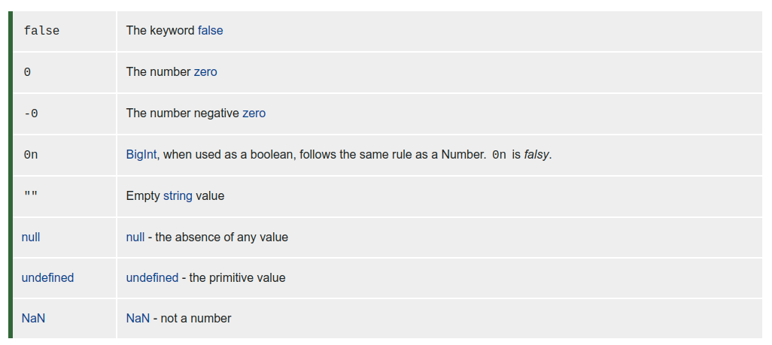
Primityvūs JavaScript​ duomenų tipai (teorija)
JavaScript programavimo kalba
Boolean - reiškia loginį subjektą ir gali turėti dvi reikšmes: true arba false.
“Falsy” reikšmė yra vertė, kuri laikoma false, Boolean kontekste.
Yra 8 “falsy” vertės:

Slide 11
Primityvūs JavaScript​ duomenų tipai (teorija)
JavaScript programavimo kalba
Null - tipas turi tiksliai vieną reikšmę: null.
„JavaScript“ programoje null nėra „nuoroda į neegzistuojantį objektą“ arba „null rodyklė“, kaip kai kuriomis kitomis kalbomis.
Tai tik ypatinga reikšmė, reiškianti „nieko“, „tuščią“.
Žemiau nurodoma, kad amžius nežinomas arba dėl tam tikrų priežasčių tuščias.
let age = null;

Slide 12
Primityvūs JavaScript​ duomenų tipai (teorija)
JavaScript programavimo kalba
Undefined reiškia kintamąjį, kuriam vertė nebuvo priskirta arba nenustatyta (“value is not assigned”).
Pvz.:
let x;
console.log(x); // matysime "undefined"
let y = 123;
y = undefined;
alert(y); // "undefined"

Slide 13
Primityvūs JavaScript​ duomenų tipai (teorija)
JavaScript programavimo kalba
Number.
Naujausias “ECMAScript” standartas pateikia du skaičių tipus: “Number” ir “BigInt”.
Number tipas žymi tiek sveikus, tiek skaičius su kableliu.
Yra daugybė operacijų, susijusių su Number, pvz. *, / , +, - ir pan.
Be įprastų skaičių, yra ir vadinamųjų „specialiųjų skaitinių verčių“, kurios taip pat priklauso šiam duomenų tipui: “Infinity”, “-Infinity” ir “NaN”.
Pvz.:
let n = 123;
n = 12.345;

Slide 14
Primityvūs JavaScript​ duomenų tipai (teorija)
JavaScript programavimo kalba
BigInt - Naujausias “ECMAScript” standartas pateikia du skaičių tipus: “Number” ir “BigInt”.
“JavaScript” programoje „Number“ tipas negali parodyti sveikųjų skaičių, didesnių nei 2⁵³ (arba mažesnių nei -2⁵³, jei neigiama), tai yra techninis apribojimas, kurį sukelia jų vidinis atvaizdavimas.
Neseniai „BigInt“ tipas buvo pridėtas prie kalbos, kad būtų galima parodyti savavališko ilgio skaičius.
„BigInt“ yra sukurtas pridedant n prie sveikojo skaičiaus žodžio pabaigos:
const bigInt = 1234567890123456789012345678901234567890n

Slide 15
Primityvūs JavaScript​ duomenų tipai (teorija)
JavaScript programavimo kalba
String - reprezentuoja tekstą ir apklijuota kabutėmis (“”, ‘’ arba ``).
“JavaScript”, turi 3 tipų kabutes:
Dvigubos kabutės: “Sveiki”.
Viengubos kabutės: ‘Sveiki’.
Atgalinės kabutės: `Sveiki`.
Pvz.:
let str = "Hello“;
let str2 = 'Single quotes are ok too';
let phrase = `can embed another ${name}`;

Slide 16
Primityvūs JavaScript​ duomenų tipai (teorija)
JavaScript programavimo kalba
Symbol - yra naujovė JavaScript kalboje ir atsirado, kartu su “ECMAScript 2015”. Symbol yra unikali ir nekintanti primityvi vertė, kuri gali būti naudojama kaip objekto savybės raktas. Kai kuriose programavimo kalbose Symbol vadinami „atoms“.
Pvz.:
let sym = Symbol('foo')
typeof sym // "symbol"

Slide 17
Primityvūs JavaScript​ duomenų tipai (teorija)
JavaScript programavimo kalba
Trumpai: Objects (1 dalis) - yra naudojami kaupti įvairių duomenų ir sudėtingesnių subjektų rinkinius. “JavaScript” kalboje objektai užima beveik visus kalbos aspektus. JUOS SUPRASTI YRA LABAI SVARBU.
“Object: galima sukurti su skliausteliais {…} su pasirinktiniu savybių sąrašu. Nuosavybė yra pora Key: value“, kur Key yra eilutė (dar vadinama „nuosavybės pavadinimu“), o value gali būti bet kokia jo vertė.
Pvz. :
let user = new Object(); // "object constructor" sintaksė
let user = {}; // "object literal" sintaksė - DAŽNIAUSIAI NAUDOJAMA

Slide 18
Primityvūs JavaScript​ duomenų tipai (teorija)
JavaScript programavimo kalba
Trumpai: Objects (2 dalis) - Object literal savybes galime iškart sudėti į {...} kaip „key: value“ poras.
Pvz.:
let user = { // objektas
name: "John", // key "name" value "John"
age: 30, // key "age" value 30
"likes birds": true // kelių žodžių property pavadinimas turi būti kabutėse
};

Slide 19
Primityvūs JavaScript​ duomenų tipai (teorija)
JavaScript programavimo kalba
PRISIMINKIME: „JavaScript“ sudaro 8 pagrindiniai duomenų tipai:
“Number” bet kokio tipo skaičiams: sveikasis arba kintamasis taškas, sveikieji skaičiai yra apriboti ± 2⁵³.
“BigInt” yra skirtas sveikojo skaičiaus savavališko ilgio skaičiams.
“String” gali būti viena ar daugiau simbolių, nėra atskiro vieno simbolio tipo.
“Boolean” skirti true / false.
“Null” - atskiras tipas, turintis vieną reikšmę null.
“Undefined” - atskiras tipas, kurio viena reikšmė yra neapibrėžta.
“Symbol” - objekto savybės raktas.
“Object” - sudėtingesnėms duomenų struktūroms.

Slide 20
Primityvių duomenų tipų metodai
JavaScript programavimo kalba
JavaScript leidžia mums dirbti su primityvais duomenų tipais (strings, numbers ir pan.) tarsi jie būtų objektai.
Pažvelkime į pagrindinius primityvų duomenų tipų ir objektų skirtumus:
Primityvūs duomenų tipai:
turi primityvaus tipo vertė.
Yra 7 tipai: string, number, bigint, boolean, symbol, null and undefined
Objektas:
geba laikyti kelias reikšmes kaip savybes;
galima sukurti naudojant {}, pavyzdžiui: {vardas: "Ernestas", amžius: 30}. JavaScript turi ir kitų rūšių objektų: pavyzdžiui funkcijos, masyvai ir pan.

Slide 21
typeof operatorius
JavaScript programavimo kalba
typeof operatoriaus grąžina argumento tipą.
Tai naudinga, kai norime skirtingai apdoroti skirtingų tipų vertes arba tiesiog norime atlikti greitą vertės tipo patikrinimą.
Palaikomos dvi sintaksės:
Kaip operatorius: typeof x
Kaip funkcija: typeof(x)

Slide 22
Naudinga informacija
JavaScript programavimo kalba
JavaScript duomenų tipai
https://developer.mozilla.org/en-US/docs/Web/JavaScript/Data_structures
https://www.freecodecamp.org/news/javascript-variables-beginners-guide/
https://www.freecodecamp.org/news/primitive-vs-reference-data-types-in-javascript/
https://www.youtube.com/watch?v=9ooYYRLdg_g
https://www.freecodecamp.org/news/javascript-typeof-how-to-check-the-type-of-a-variable-or-object-in-js/

